Slide 1

Framework #2

Slide 2

Ferramenta - Persona
NOME
IDADE, PROFISSÃO
"QUOTE” (FRASE QUE REPRESENTA)
Contexto
Comportamentos
Objetivos
Dores

Slide 3
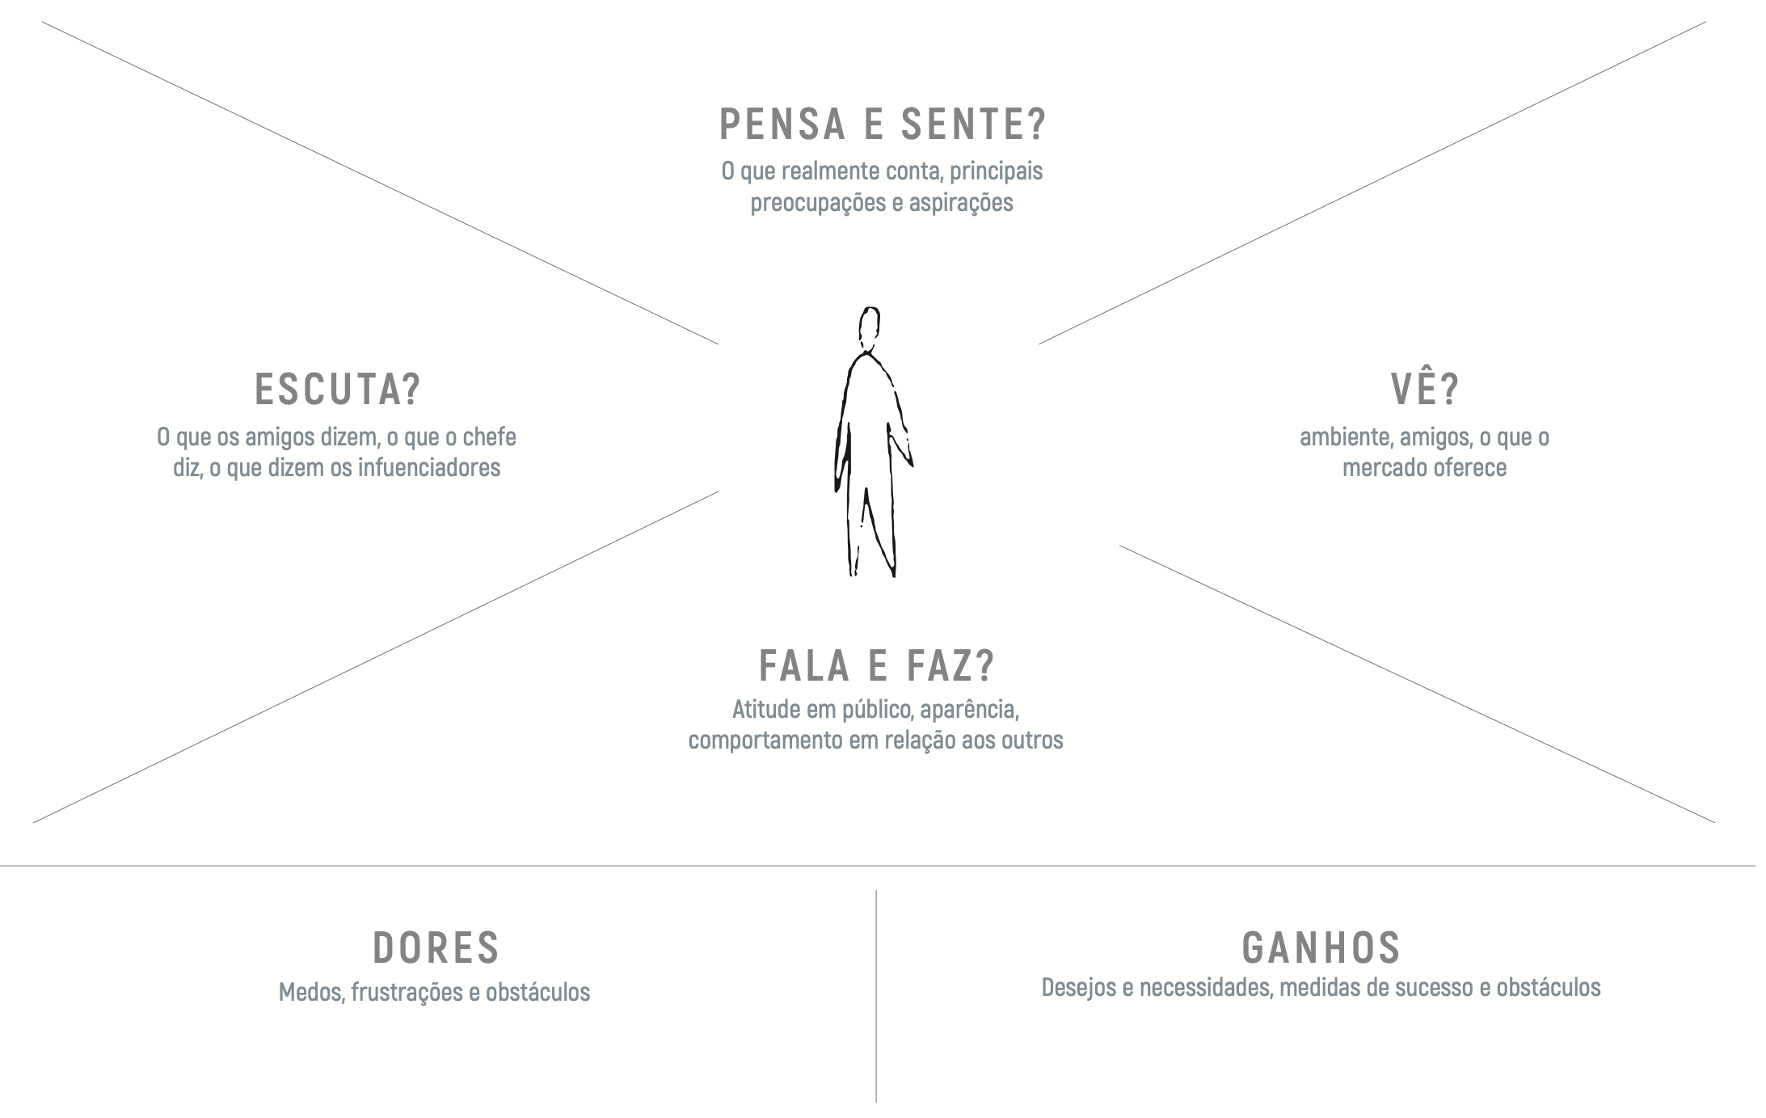
Ferramenta – Mapa de empatia
PENSA E SENTE?
O que realmente conta, principais preocupações e aspirações
ESCUTA?
O que os amigos dizem, o que o chefe diz, o que dizem os influenciadores
VÊ?
Quais ambientes, amigos, o que o mercado oferece
FALA E FAZ?
Atitude em público, aparência, comportamento em relação aos outros
DORES
Medos, frustrações e obstáculos
GANHOS
Desejos e necessidades, medidas de sucesso

